Slide 1
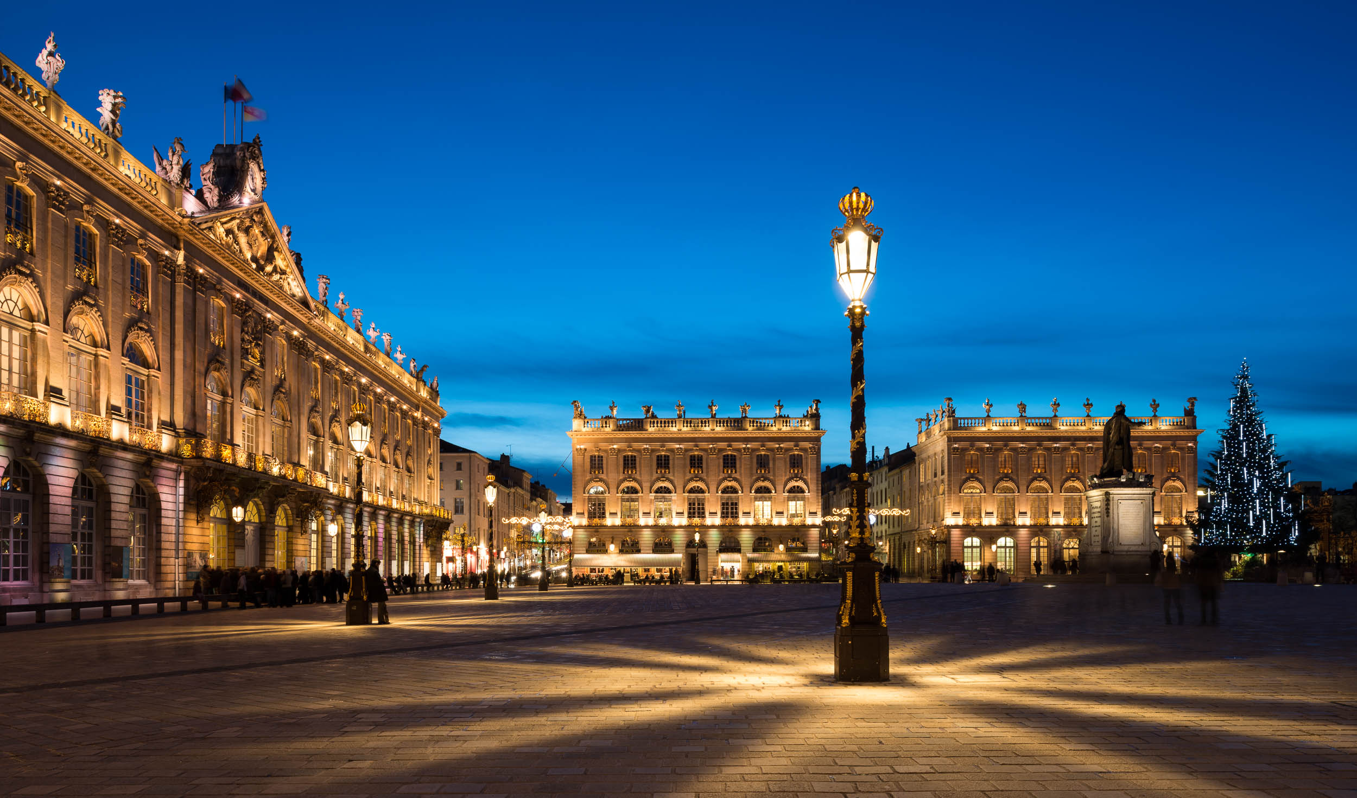



Tumeurs Desmoïdes :
Diagnostic en imagerie et stratégie de prise en charge

Slide 2
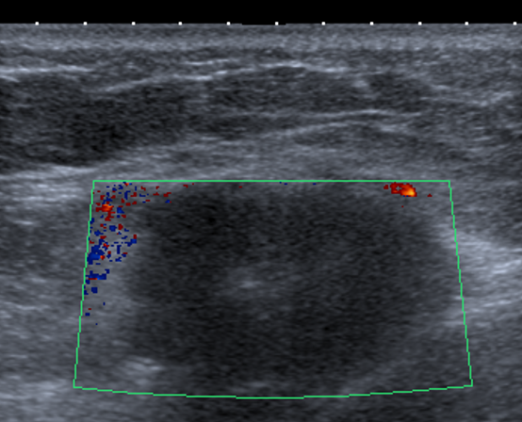
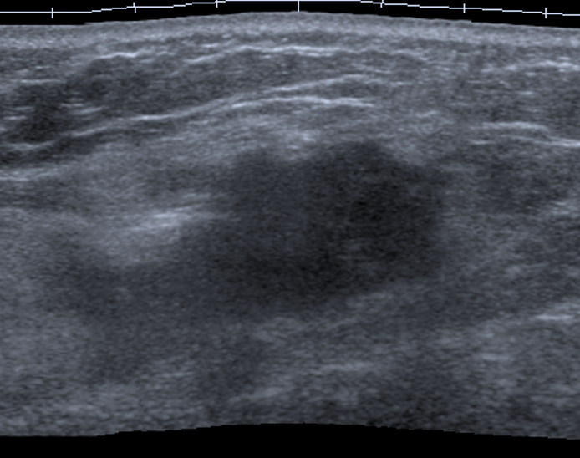
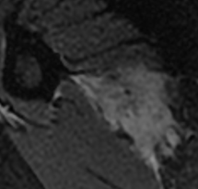
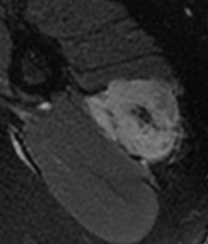
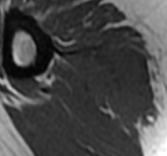
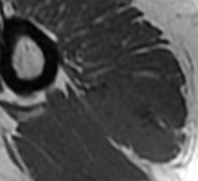
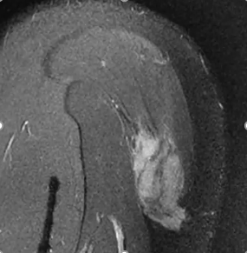
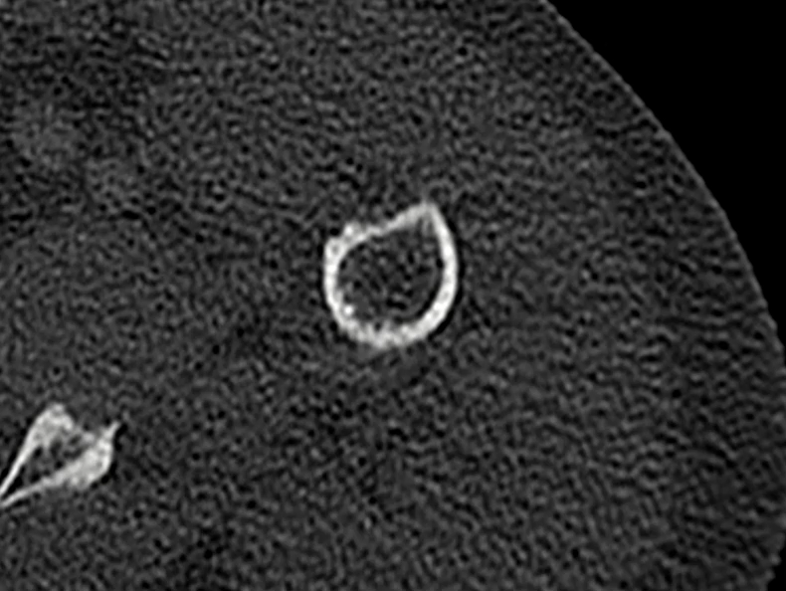
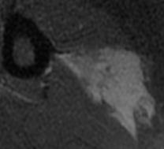
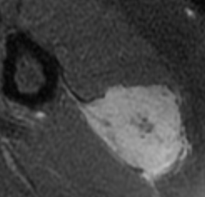
Cas clinique 1
Patient de 36 ans, tuméfaction sensible à la palpation de la face latérale de l'épaule gauche
Notes:
GASPARINI Yann 21/01/1976
Bilan 6/09/2012
Présence à la face postérieure du bras, au tiers moyen, très probablement située dans le chef latéral du muscle triceps, d'une formation grossièrement ovoïde, mesurant 44 x 35 x 22 mm aux contours spiculés, irrégulier, sans véritable capsule et globalement homogène, très hypoéchogène.
Je vous remercie de m'avoir adressé Monsieur Yann GASPARINI pour une IRM du bras gauche dans le cadre d'une
. Contrôle évolutif.
Le bilan d'imagerie de ce jour (IRM, scanner de perfusion et échographie) a été comparé à l'examen antérieur du 20.06.2012.
Ce bilan montre une masse tissulaire de contours irréguliers, hypo-intense et hétérogène en T2 avec des travers hypo-intenses de toute la séquence à l'intérieur. Cette masse mesure 4,2 x 2,9 x 6 cm. Elle montre un rehaussement intense et progressif après l'injection de produit de contraste.
Il existe un envahissement des fibres distales de la portion postérieure du muscle deltoïde et une extension périostée.
Il n'y a pas de signe d'érosion corticale ni d'anomalie ou d'intensité de signal de la moelle osseuse de l'humérus.
Il n'y a pas d'autre anomalie identifiable au niveau du bras gauche.
A l'étage thoracique :
Il n'y a pas de lésion parenchymateuse suspecte.
Micronodules pulmonaires bilatéraux, le plus grand d'entre eux dans le segment supérieur du lobe inférieur droit mesurant 0,7 cm en situation sous-pleurale.
Il n'y a pas de masse ou d'adénomégalie médiastinale.
Il n'y a pas d'anomalie suspecte identifiable sur les coupes réalisées au niveau de l'abdomen supérieur.
Au total, masse tissulaire de contours irréguliers du tiers supérieur du bras gauche discrètement majorée par rapport à l'examen antérieur. La possibilité d'une tumeur desmoïde doit être considérée entre les diagnostics différentiels possibles.
En vous remerciant de votre confiance, nous vous prions de croire, Cher Confrère, en l'assurance de nos sentiments les meilleurs.

Slide 3
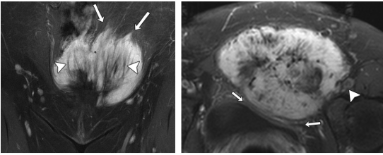
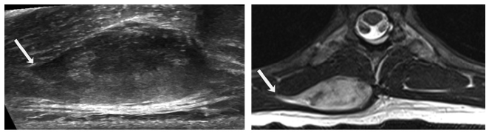
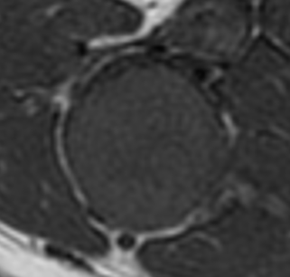
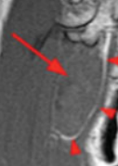
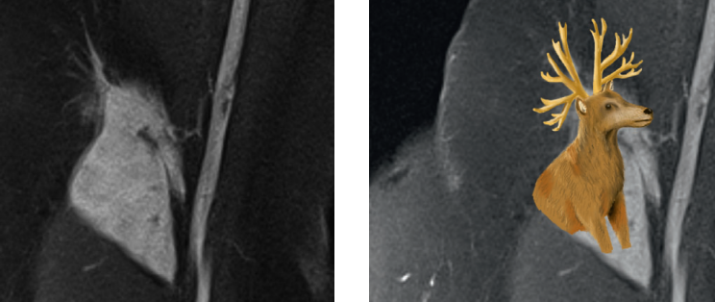
RECONNAITRE UNE TUMEUR DESMOÏDE
Band sign (60 à 90 %)
Flame sign
Fascial tail sign
Split fat sign
Caractéristiques, non spécifiques
→ Biopsie ++ pour DD !
Staghorn sign :
Role of Imaging in Management of Desmoid-type Fibromatosis: A Primer for Radiologists, Braschi-Amirfarzan et al RadioGraphics 2016 ; 36 :767-782
Staghorn sign: Extra-abdominal desmoid fibromatosis, Lloyd J Ridley, J Med Imaging Radiat Oncol. 2018 Oct;62 Suppl 1:157-158. doi: 10.1111/1754-9485.30_12786.
Notes:
imagerie par RM L'imagerie par RM est préférable pour l'évaluation de la DF de (18). L'intensité du signal de la DF à l'IRM, dans les différentes séquences d'imagerie, (22,23).
Band sign (de 60 à 90 %) : Caractéristiques, non spécifiques bandes linéaires non renforcées de faible intensité de signal sur toutes les séquences au stroma collagénique (Fig 4) (6).
Band sign car elle peut être observée dans d'autres tumeurs bénignes (tumeur à cellules géantes de la gaine du tendon) et malignes (myxofibrosarcome) des tissus mous
Flame sign : marges plumeuses ressemblant à une flamme (Fig 4).
DF extra-abdominales ++ intermusculaire le long du fascia profond avec split fat sign, une extension linéaire rehaussée le long des plans fasciaux
Diminution hypersignal T2 : densité de collagène et d'une hypocellularité ;
Majoration Hypersignal T2 : forte teneur en cellules fusiformes
Staghorn sign: Extra-abdominal desmoid fibromatosis, Lloyd J Ridley, J Med Imaging Radiat Oncol. 2018 Oct;62 Suppl 1:157-158. doi: 10.1111/1754-9485.30_12786.

Slide 4
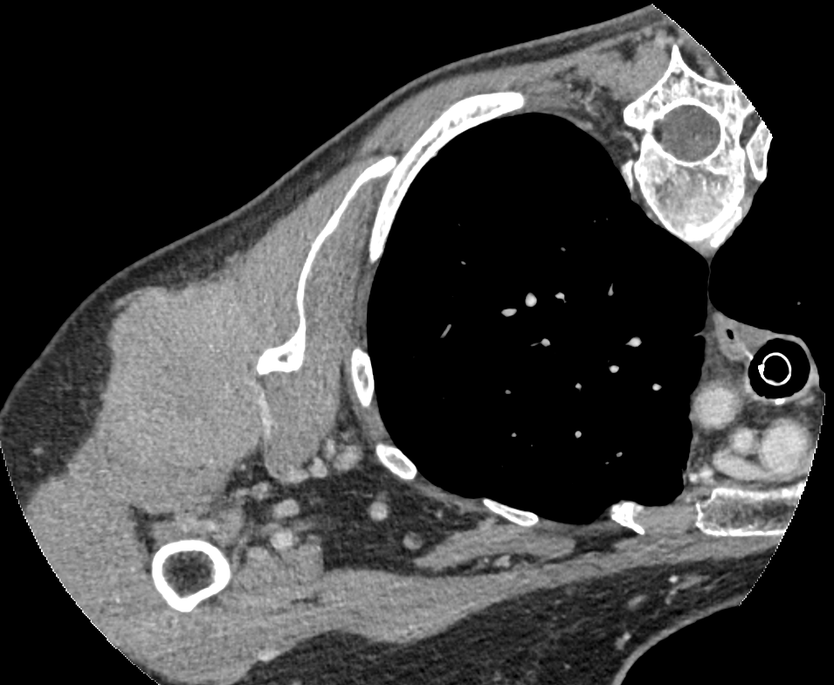
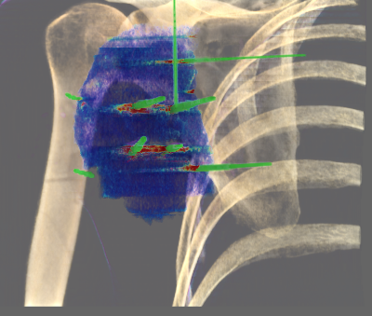
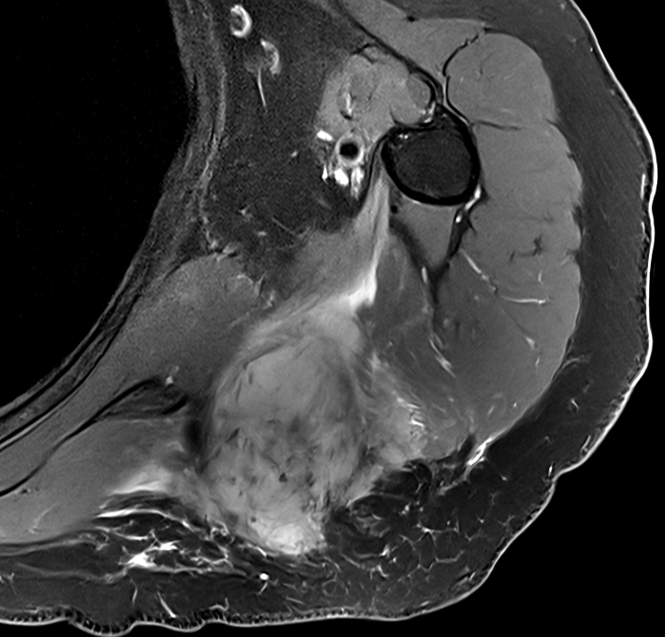
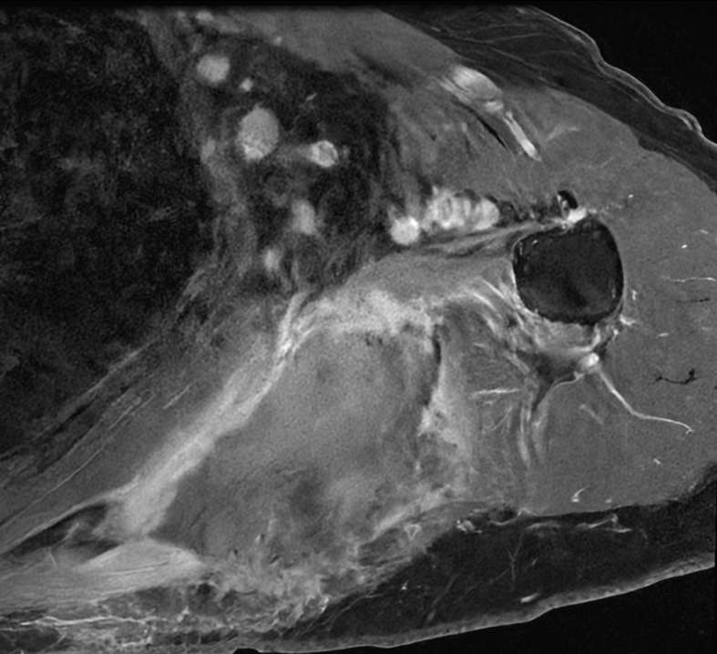
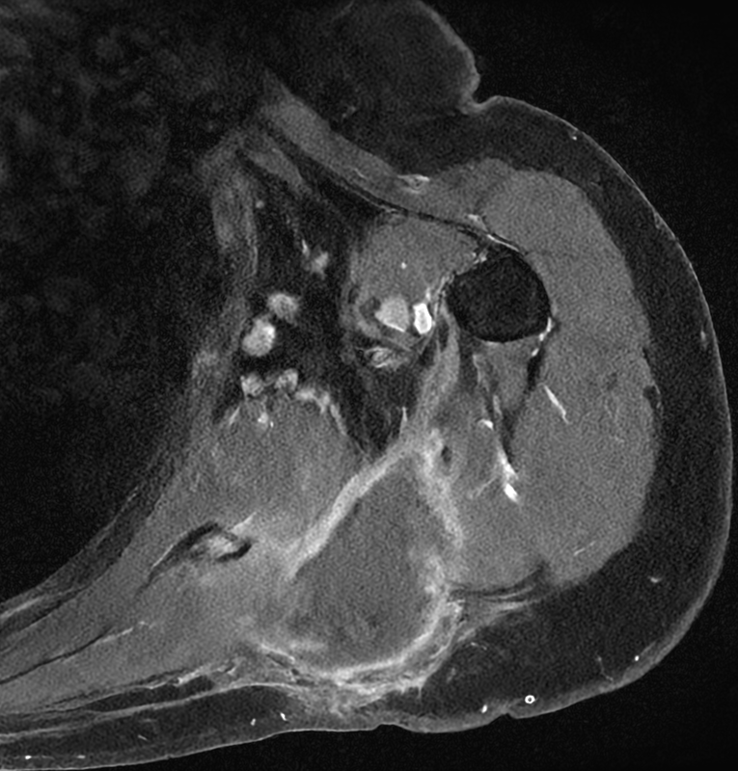
Cas clinique 5
Notes:
Madame Marie François BERGE, née le 18/11/1947,
Diag :
Nous avons revu ce jour Madame BERGE Marie-Françoise née le 18/11/1947, dans le cadre de la surveillance de sa lésion de l'épaule droite, dont la biopsie du 22/07/2024 était en faveur d'une tumeur desmoïde. Cette patiente présente des douleurs à la face postérieure de son épaule gauche depuis mai.
Vous souhaitiez la surveillance de cette lésion après instauration en septembre 2024 et d'un traitement par Celebrex.
Nous avons réalisé une IRM de son épaule gauche, que nous avons comparés à l'IRM du 18/07/2024.
Il existe une majoration en taille de la masse scapulaire gauche de 65 x 36 x 59 mm vs 47 x 29 x 53 mm (APxTxH), non limitée et infiltrante, atteignant majoritairement les muscles deltoïde, infraépineux, petit rond et triceps, et également des fibres superficielles du triceps et quelques fibres du faisceau postérieur du deltoïde.
Le signal de la masse est globalement similaire, hypersignal T2 majoritaire avec rehaussement diffus et intense sans contingent fibreux significatif : tumeur desmoïde cellulaire (non mature).
Il n¿ y a pas d'envahissement des structures osseuses ni d'autre lésion dans le volume exploré.
Au total, il existe une majoration de la masse scapulaire gauche infiltrante en rapport avec une tumeur desmoïde.
En vous remerciant de votre confiance, veuillez croire, Monsieur le Professeur, en l'assurance de nos salutations les plus confraternelles.
SAMY OBEID, IHN Dr Ines MOALLA (PA)
Cryothérapie 4/02/2025
M. le professeur
Nous avons accueilli Mme BERGE Marie-Francoise Née le 18/11/1947 (78 ans), pour la réalisation d¿une cryoablation d'une volumineuse tumeur desmoïde de l'épaule gauche
Elle présente comme antécédent une amygdalectomie et une chirurgie des varices
Elle présente une volumineuse tumeur desmoïde de la face postérieure de l'épaule, évolutive et douloureuse
Le scanner de repérage a montré une stabilité de la volumineuse tumeur desmoïde de la face postérieure de l'épaule
L¿intervention a été réalisée sous anesthésie générale, sous guidage scanner, selon la procédure ci-dessous
Mise en place de six sondes de cryoablation (5 sondes IceForce et une sonde IceRod)
Réalisation d'une large hydrodissection à l'interface tumeur ¿ muscle à la partie supérieure, médiale et latérale de la tumeur ainsi que dans le creux axillaire et dans la graisse sous-cutanée
Réalisation d'un cycle de cryoablation avec puissance des sondes adaptée au volume d'ablation désirée
Création d¿un glaçon englobant bien la volumineuse tumeur, respectant les structures vasculonerveuses
Il n¿y a pas eu de complication.
Les points de ponction cutanés ont été obstrués à l¿aide de colle biologique, recouverts de pansements secs à conserver 48
Après une surveillance en secteur d¿hospitalisation ambulatoire, Mme BERGE Marie-Francoise a pu rentrer à domicile
Nous lui prescrivons un traitement antalgique et anti-inflammatoire pendant une semaine
Nous reverrons Mme BERGE Marie-Francoise pour un premier contrôle clinique et IRM le 2/4/2025
Veuillez croire, M. le professeur, en l¿assurance de nos salutations les plus confraternelles.
Dr Matthias LOUIS
9/07/2025
Monsieur le Professeur,
Je revois ce jour Madame Marie François BERGE, née le 18/11/1947, pour un contrôle à cinq mois d'une
cryoablation d'une volumineuse tumeur desmoïde de la face postérieure de l'épaule gauche
L'évolution reste favorable, Mme BERGE ne décrivant plus aucune douleur et aucune limitation des amplitudes
articulaires
L'IRM de contrôle montre :
-Une régression attendue de la zone de cryoablation, mesurant 29 x 49 mm, sur 61 mm de hauteur, contre 35 x 63 mm
sur 71 mm de hauteur.
-Pas de prise de contraste suspecte de réévolution tumorale
-Pas d'anomalie musculaire adjacente
Au total sous contrôle ce jour montre une régression attendue de la cicatrice de cryoablation, sans argument pour un
résidu tumoral
Nous reverrons Madame BERGE pour un prochain contrôle le 14/01/2026

Slide 5
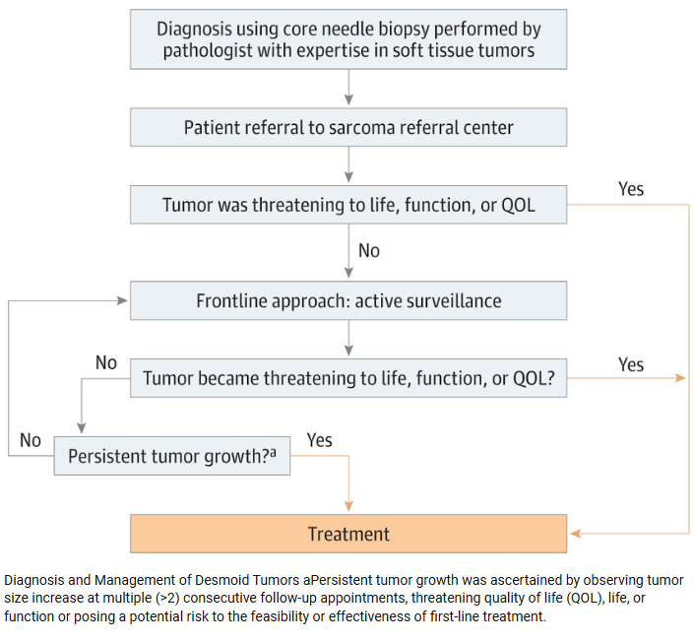
Stratégie thérapeutique
Surveillance active
  En 1ère intention
  IRM : Contrôle 1–2 mois puis /3–6 mois 2 ans puis /an
Traitement actif si progression
  Selon localisation, taille, résécabilité
  Traitement médical en 1ère intention (chimiothérapie cytotoxique ou thérapie ciblée)
  Radiothérapie : indications exceptionnelles (échec de plusieurs lignes de traitement, localisations anatomiques critiques ou altération fonctionnelle [âge avancé, comorbidités…])
  Cryothérapie
    Option pour tumeurs desmoïdes symptomatiques et/ou évolutives hors tumeurs intra-abdominales, malgré thérapie médicale si n’est pas possible et validé en RCP spécialisée
  Chirurgie réservée aux complications aiguës exceptionnelles ou à discuter en cas d’échec des traitements médicamenteux en centre expert.
  Globalement, réservée aux tumeurs desmoïdes de paroi abdominale taille ≥ 10 cm
  Tout projet chirurgicale ←→ risque de poussée évolutive
HAS 2024
JAMA Oncology | Review Current Management of Desmoid Tumors – A Review, Bernd Kasper et al. JAMA Oncol. doi:10.1001/jamaoncol.2024.1805, June 20, 2024.

